Slide 1
数值分析串讲
1120173454 徐德轩
计算机科学与技术07111701

Slide 2
考试题型
填空（40分）
计算（60分）
以掌握数值运算为主，定义概念理解为辅

Slide 3
考试范围与知识要点
第一章 数值计算中的误差
舍入方法与有效数字
绝对误差与相对误差
算术运算中的误差
误差分配原则

Slide 4
考试范围与知识要点
第二章 方程（组）的迭代解法
初值、迭代方程的确定
迭代法收敛性、误差估计
埃特肯法、牛顿迭代法、牛顿下山法
单点弦截法、双点弦截法

Slide 5
考试范围与知识要点
第三章 解线性方程组的直接法
高斯消元法、克劳特消元法
平方根法、（追赶法）
消元法应用条件
列主元素法、全主元素法

Slide 6
考试范围与知识要点
第四章 解线性方程组的迭代法
向量范数、矩阵范数、谱半径
雅可比迭代法
高斯-赛德尔迭代法
收敛条件
松弛迭代法

Slide 7
考试范围与知识要点
第五章 插值法
差商、差分
不等距节点下的牛顿基本差商公式
等距节点下的牛顿基本差商公式
牛顿前插公式
牛顿后插公式
拉格朗日插值公式
反插值
埃尔米特插值公式

Slide 8
考试范围与知识要点
第六章 数值积分
牛顿-科特斯求积公式
复化求积公式
复合梯形公式
复合辛普森公式
龙贝格法
高斯求积公式

Slide 9
本次串讲未涉及到的一些知识点
一些不常考的余项公式
追赶法解线性方程组
三次样条插值
数值微分※

Slide 10
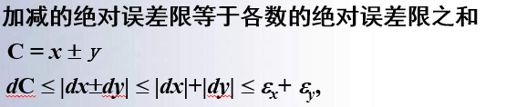
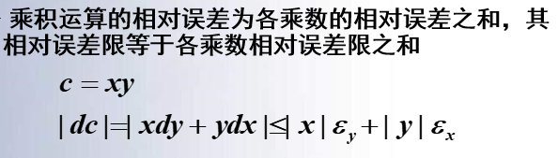
第一章 数值计算中的误差
绝对误差：设A是精确值，a是近似值，则定义两者之差Δ=|a-A|为近似数a的绝对误差（限）
相对误差：绝对误差与精确值之比δA= Δ/A为相对误差，通常取δA= Δ/a
舍入方法：截断法：误差为1*10^{-n}
四舍五入法：误差为0.5*10^{-n}
有效数字：如果数x的绝对误差不超过某一位数字的半个单位，若该位数字到x的第一位非零数字共有n位，则称x具有n位有效数字
运算误差：加减法：
乘法：

Slide 11
第一章 数值计算中的误差
2009（3）
运用乘法运算公式得到：
3.201*0.57=1.82457
故结果有2位有效数字

Slide 12

第一章 数值计算中的误差
2018（1）

Slide 13
第一章 数值计算中的误差
2010（8）
相对误差
即绝对误差应取0.5*10⁻³
4.472|135……
Notes:
Ps.运算需要注意的地方：简化计算步骤，避免误差积累
防止大数吃小数的情况
两个相近数相减,易失有效位
尽量避免绝对值太小的数作分母

Slide 14
第一章 数值计算中的误差
截断误差：精确公式用近似公式代替时所产生的误差（数学模型的原因）
舍入误差：误差在计算过程中不断积累
误差分配原则：截断误差R=舍入误差∈
Notes:
Ps.运算需要注意的地方：简化计算步骤，避免误差积累
防止大数吃小数的情况
两个相近数相减,易失有效位
尽量避免绝对值太小的数作分母

Slide 15
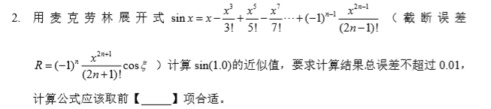
第一章 数值计算中的误差
2018（2）
总误差 误差分配原则
故n≥3
需要取前3项
每项应该保留多少位？（见第一章课后题1-12）
注意积累效应
Notes:
Ps.运算需要注意的地方：简化计算步骤，避免误差积累
防止大数吃小数的情况
两个相近数相减,易失有效位
尽量避免绝对值太小的数作分母

Slide 16
习 题 一
12.用泰勒级数计算sin1。要求有8位有效数字，问需要取几项，并且运算的数要有多少位才能达到要求？
解：1) 总误差为
2) 按误差分配原则取
3)

Slide 17
习 题 一

Slide 18
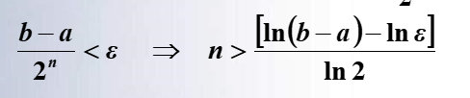
第二章 方程（组）的迭代解法
迭代法的计算步骤归纳如下：
(1)选取初值x₀，
(2)确定方程f(x)=0的等价形式x=ϕ(x) ,判断收敛性
(3)按公式x_{n+1}= ϕ(x_{n})计算x_{n+1}的值
(4)迭代终止判断
如果| x_{n+1}-x_{n}|<ε则停止计算，否则继续迭代
根初值的确定：对分法：预估对分次数：

Slide 19
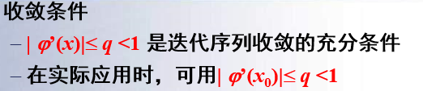
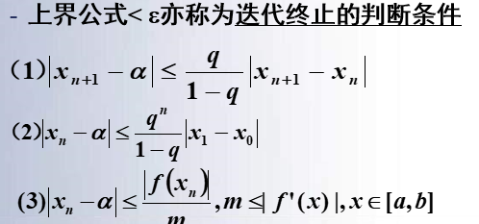
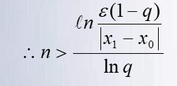
第二章 方程（组）的迭代解法
迭代公式的收敛条件：
迭代公式的终止条件：
预估迭代次数： 收敛阶数

Slide 20
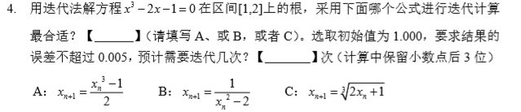
第二章 方程（组）的迭代解法
2009（5）
2018（4）

Slide 21
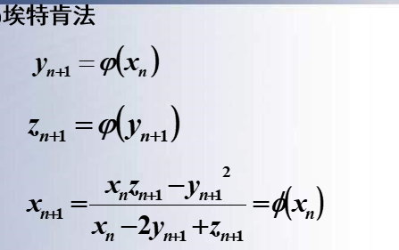
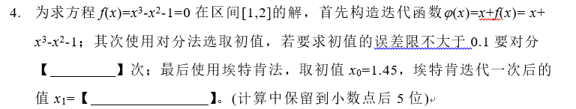
第二章 方程（组）的迭代解法
埃特肯法：
2013（4）
Notes:
Ps.运算需要注意的地方：简化计算步骤，避免误差积累
防止大数吃小数的情况
两个相近数相减,易失有效位
尽量避免绝对值太小的数作分母

Slide 22
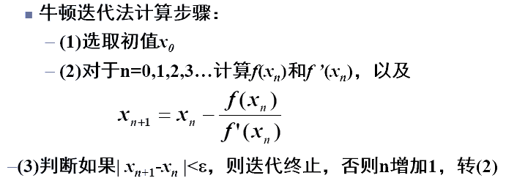
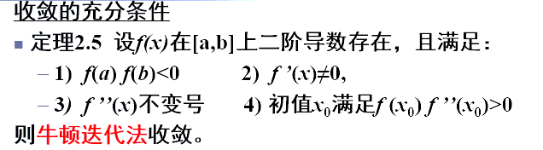
第二章 方程（组）的迭代解法
牛顿迭代法（切线法）：
Notes:
Ps.运算需要注意的地方：简化计算步骤，避免误差积累
防止大数吃小数的情况
两个相近数相减,易失有效位
尽量避免绝对值太小的数作分母

Slide 23
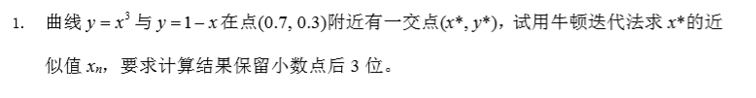
第二章 方程（组）的迭代解法
2007（1）
1）选取初值x₀满足收敛条件（不是必要条件）
2）构造递推公式
3）按照题目中的要求保留小数点
0.682
Notes:
Ps.运算需要注意的地方：简化计算步骤，避免误差积累
防止大数吃小数的情况
两个相近数相减,易失有效位
尽量避免绝对值太小的数作分母

Slide 24

第二章 方程（组）的迭代解法
2006（1）
Notes:
Ps.运算需要注意的地方：简化计算步骤，避免误差积累
防止大数吃小数的情况
两个相近数相减,易失有效位
尽量避免绝对值太小的数作分母

Slide 25
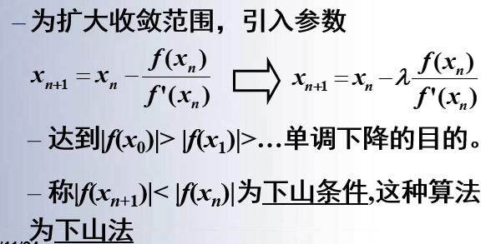

第二章 方程（组）的迭代解法
牛顿下山法：
2018（3）
Notes:
以上三个收敛阶数都为2

Slide 26
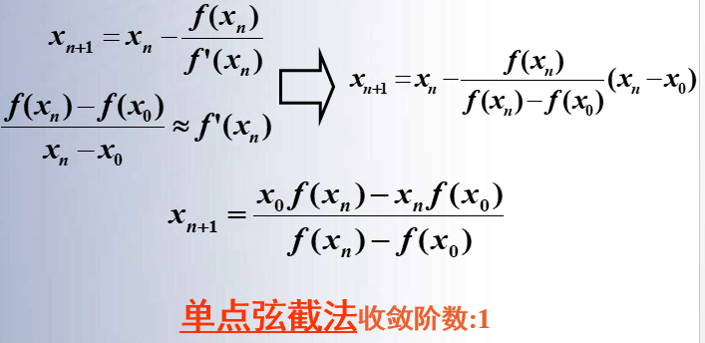
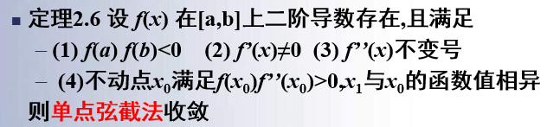

第二章 方程（组）的迭代解法
单点弦截法：
2018（1）
Notes:
Ps.运算需要注意的地方：简化计算步骤，避免误差积累
防止大数吃小数的情况
两个相近数相减,易失有效位
尽量避免绝对值太小的数作分母

Slide 27
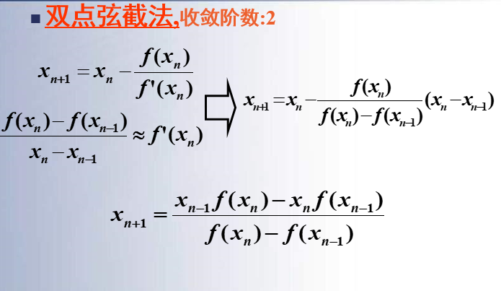
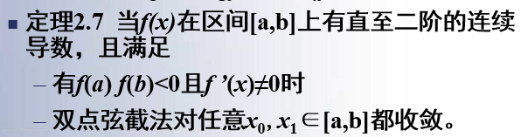

第二章 方程（组）的迭代解法
双点弦截法：
2007（3）
Notes:
Ps.运算需要注意的地方：简化计算步骤，避免误差积累
防止大数吃小数的情况
两个相近数相减,易失有效位
尽量避免绝对值太小的数作分母

Slide 28
第二章 方程（组）的迭代解法
双点弦截法：
2007（3）
Notes:
Ps.运算需要注意的地方：简化计算步骤，避免误差积累
防止大数吃小数的情况
两个相近数相减,易失有效位
尽量避免绝对值太小的数作分母

Slide 29
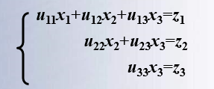
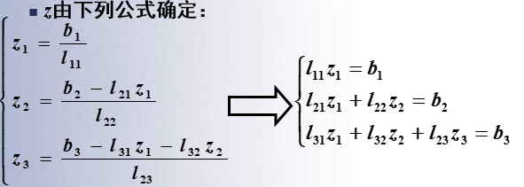
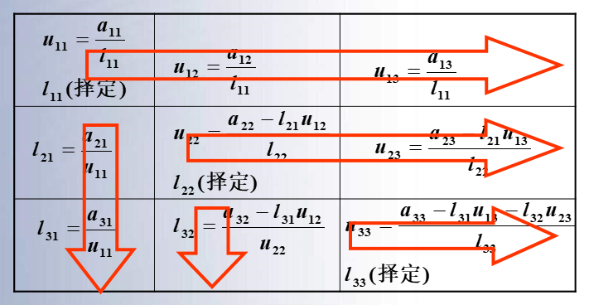
第三章 解线性方程组的直接法
消元法综述：
Notes:
Ps.运算需要注意的地方：简化计算步骤，避免误差积累
防止大数吃小数的情况
两个相近数相减,易失有效位
尽量避免绝对值太小的数作分母

Slide 30

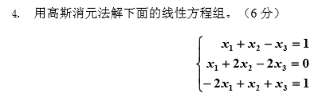
第三章 解线性方程组的直接法
高斯消元法：
2009（4）
Notes:
Ps.运算需要注意的地方：简化计算步骤，避免误差积累
防止大数吃小数的情况
两个相近数相减,易失有效位
尽量避免绝对值太小的数作分母

Slide 31
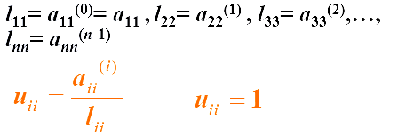
第三章 解线性方程组的直接法
克劳特消元法：
Notes:
Ps.运算需要注意的地方：简化计算步骤，避免误差积累
防止大数吃小数的情况
两个相近数相减,易失有效位
尽量避免绝对值太小的数作分母

Slide 32
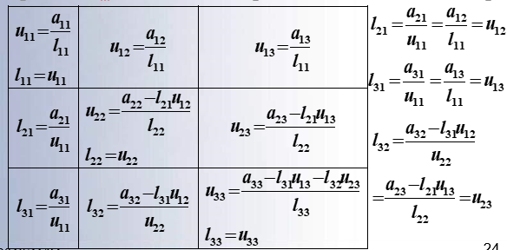
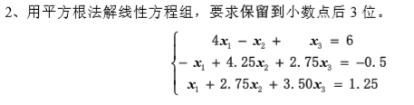
第三章 解线性方程组的直接法
平方根法：适合对称的系数矩阵
2018（2）
Notes:
Ps.运算需要注意的地方：简化计算步骤，避免误差积累
防止大数吃小数的情况
两个相近数相减,易失有效位
尽量避免绝对值太小的数作分母

Slide 33
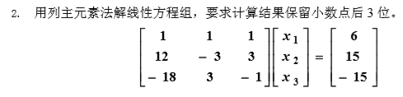
第三章 解线性方程组的直接法
消元法应用条件：（1）A的各阶主子式不为0
（2）A为实对称正定矩阵
（3）A为严格对角占优矩阵
主元素法：列主元素法：每次选取第一列绝对值最大的元素放在第一行
全主元素法：每次选取全部元素中绝对值最大的放在第一行
2007（2）
Notes:
Ps.运算需要注意的地方：简化计算步骤，避免误差积累
防止大数吃小数的情况
两个相近数相减,易失有效位
尽量避免绝对值太小的数作分母

Slide 34
第四章 解线性方程组的迭代法
向量范数：1-范数：
2-范数：
∞-范数：
矩阵范数：1-范数（列范数）：
2-范数：
∞-范数（行范数）：
Notes:
Ps.运算需要注意的地方：简化计算步骤，避免误差积累
防止大数吃小数的情况
两个相近数相减,易失有效位
尽量避免绝对值太小的数作分母

Slide 35
第四章 解线性方程组的迭代法
F—范数：
特征值求法：解方程：
谱半径：
Notes:
对称矩阵二范数为其谱半径

Slide 36
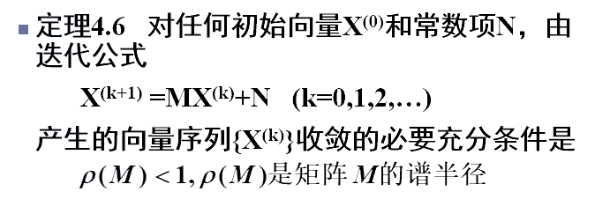
第四章 解线性方程组的迭代法
雅可比迭代法：
^{(k+1)}
^{(k)}
^{(k)}
^{(k)}
^{(k+1)}
^{(k)}
^{(k)}
^{(k)}
^{(k+1)}
^{(k)}
^{(k)}
^{(k)}
Notes:
对称矩阵二范数为其谱半径

Slide 37
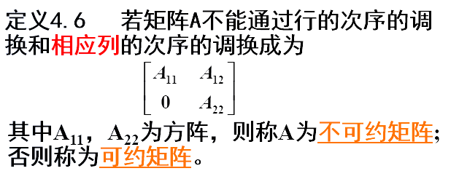
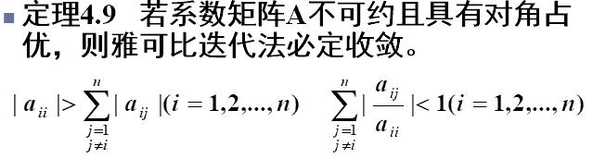
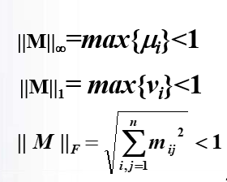
第四章 解线性方程组的迭代法
雅可比迭代法是否收敛的一些判定条件（都是充分条件）：
Notes:
对称矩阵二范数为其谱半径

Slide 38
第四章 解线性方程组的迭代法
高斯-赛德尔迭代法：
^{(k+1)}
^{(k)}
^{(k)}
^{(k)}
^{(k+1)}
^{(k+1)}
^{(k)}
^{(k)}
^{(k+1)}
^{(k+1)}
^{(k+1)}
^{(k+1)}
高斯-赛德尔迭代法的迭代矩阵为
G= -(D+L)⁻¹U
Notes:
对称矩阵二范数为其谱半径

Slide 39
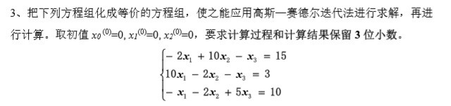
第四章 解线性方程组的迭代法
高斯-赛德尔迭代法是否收敛的一些判定条件（都是充分条件）：
2018（3）
Notes:
对称矩阵二范数为其谱半径

Slide 40
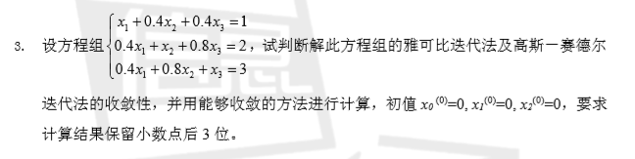
第四章 解线性方程组的迭代法
P108 例4.3、4.4
Notes:
对称矩阵二范数为其谱半径

Slide 41
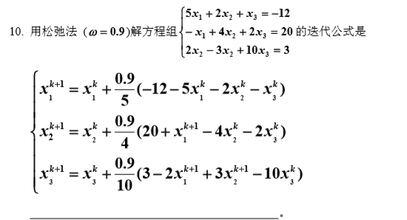
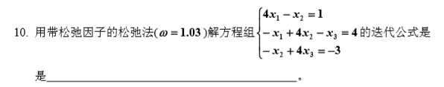
第四章 解线性方程组的迭代法
松弛迭代法：
Notes:
对称矩阵二范数为其谱半径

Slide 42
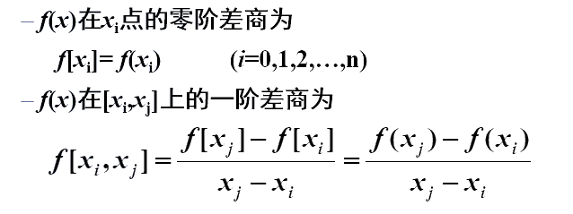
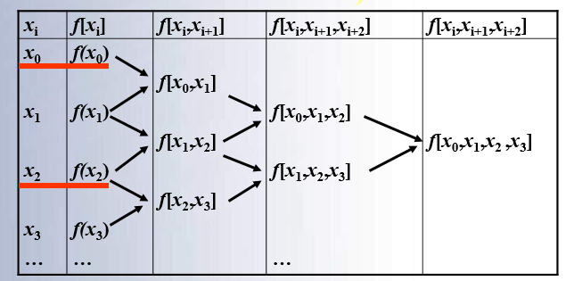
第五章 插值法
差商公式：
差商表：
Notes:
对称矩阵二范数为其谱半径

Slide 43
第五章 插值法
差商公式：
Notes:
对称矩阵二范数为其谱半径

Slide 44


第五章 插值法
差商公式：
Notes:
对称矩阵二范数为其谱半径

Slide 45
第五章 插值法
牛顿基本差商公式：
Notes:
对称矩阵二范数为其谱半径

Slide 46
第五章 插值法
差分：
x | y | Δy | Δ²y | Δ³y | Δ⁴y
x₀ | y₀
x₁ | y₁
x₂ | y₂
x₃ | y₃
x₄ | y₄
Δy₀ = y₁ – y₀
Δ²y₀ = Δy₁ - Δy₀
Δy₁ = y₂ – y₁
Δ³y₀= Δ²y₁ - Δ²y₀
Δ²y₁= Δy₂ - Δy₁
Δ⁴y₀
Δy₂ = y₃ – y₂
Δ³y₁= Δ²y₂ - Δ²y₁
Δ²y₂= Δy₃ - Δy₂
Δy₃ = y₄ – y₃
Notes:
对称矩阵二范数为其谱半径

Slide 47
第五章 插值法
牛顿前插公式：
Δ²y₀
Δy₀
P_{n}(x)
=y₀
+(x-x₀)
+(x-x₀)(x-x₁)
1!h
2!h²
Δ^{n}y₀
+…+
(x-x₀)(x-x₁)… (x-x_{n-1})
牛顿前插公式
n!h^{n}
Notes:
对称矩阵二范数为其谱半径

Slide 48
第五章 插值法
牛顿后插公式：
牛顿后插公式
Notes:
对称矩阵二范数为其谱半径

Slide 49
第五章 插值法
例 给定f(x)在等距节点上的函数值表如下:
x_{i} 0.4 0.6 0.8 1.0
f(x_{i}) 1.5 1.8 2.2 2.8
分别用Newton向前和向后差分公式求f(0.5)及f(0.9)的近似值.
f (0.5)≈N₃(0.5)=1.64375
f (0.9)≈N₃(0.9)=2.46875
Notes:
对称矩阵二范数为其谱半径

Slide 50
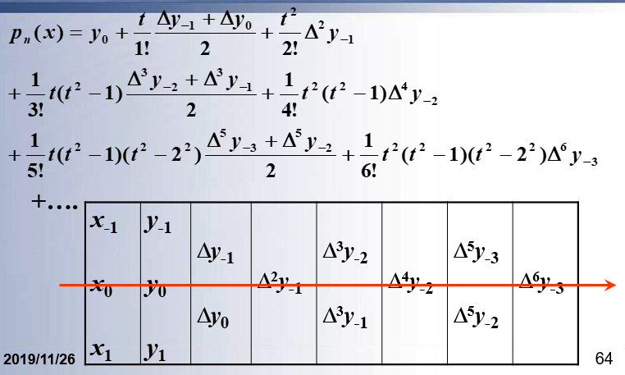
第五章 插值法
斯梯林插值公式：
Notes:
对称矩阵二范数为其谱半径

Slide 51
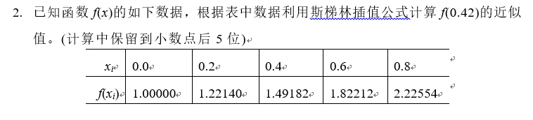
第五章 插值法
斯梯林插值公式：
Notes:
对称矩阵二范数为其谱半径

Slide 52
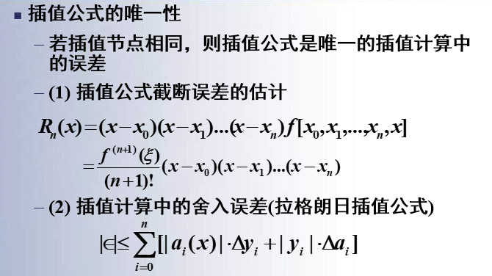
第五章 插值法
拉格朗日插值公式：
(x–x₀)…(x–x_{i-1})(x–x_{i+1})…(x–x_{n})
a_{i}(x)=
(x_{i}–x₀)…(x_{i}–x_{i-1})(x_{i}–x_{i+1})…(x_{i}–x_{n})
Notes:
A(x)为基函数

Slide 53
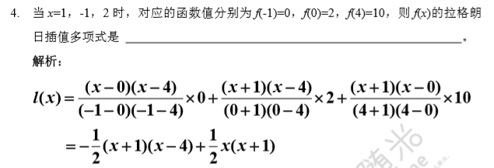
第五章 插值法
拉格朗日插值公式：
Notes:
A(x)为基函数

Slide 54
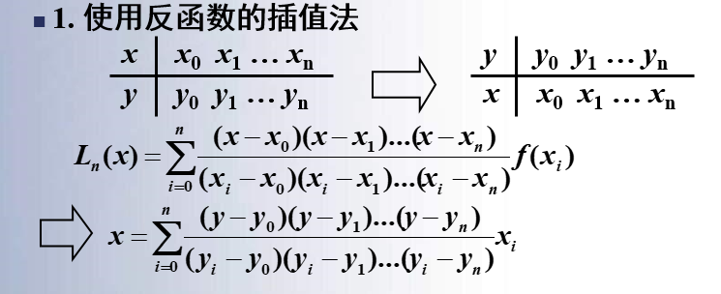
第五章 插值法
反插值：
Notes:
A(x)为基函数

Slide 55
§6.2 利用正函数插值公式的反插值法
ϕ (x)

Slide 56
§6.2 利用正函数插值公式的反插值法
…….
x^{(n-1)}=ϕ(x^{(n-2)})
x^{(n)}=ϕ(x^{(n-1)})
……

Slide 57
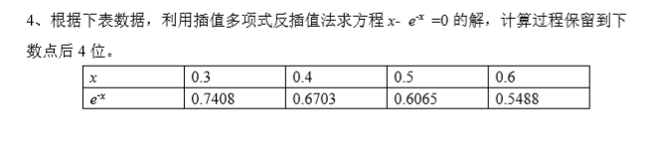
第五章 插值法
2018(4)
Notes:
对称矩阵二范数为其谱半径

Slide 58
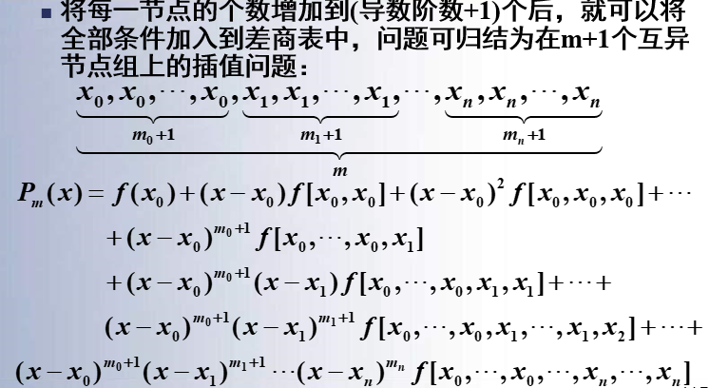
第五章 插值法
埃尔米特插值公式：
Notes:
A(x)为基函数

Slide 59
7.1 牛顿型埃米特插值公式
根据差商和导数的关系：
n+1个x₀

Slide 60
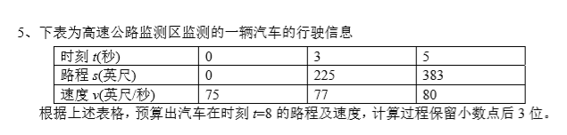
第五章 插值法
2018(5)
Notes:
对称矩阵二范数为其谱半径

Slide 61

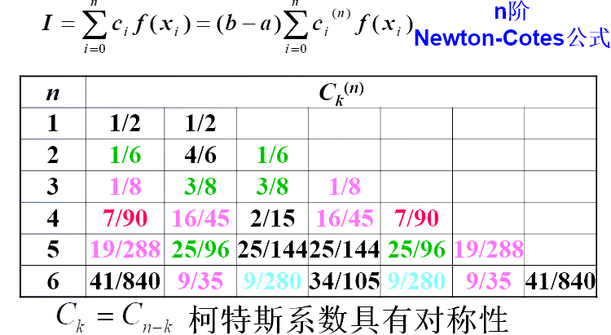
第六章 数值积分
牛顿-科特斯求积公式：
Notes:
对称矩阵二范数为其谱半径

Slide 62
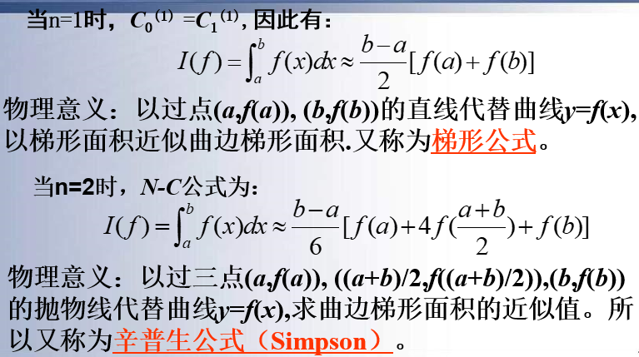
第六章 数值积分
牛顿-科特斯求积公式：
Notes:
对称矩阵二范数为其谱半径

Slide 63
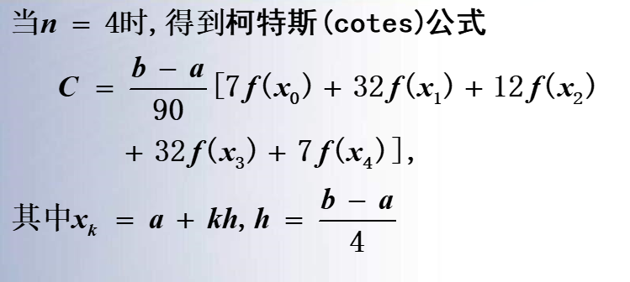
第六章 数值积分
牛顿-科特斯求积公式：
Notes:
对称矩阵二范数为其谱半径

Slide 64
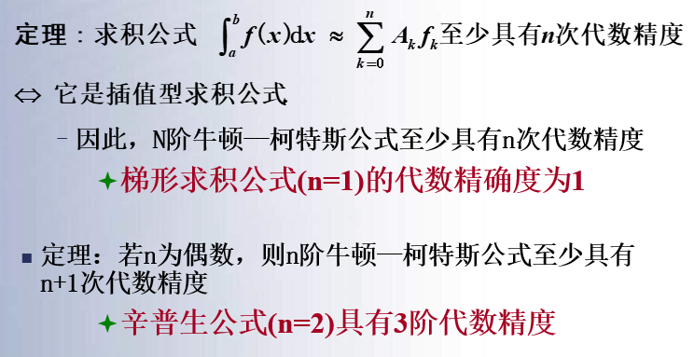
第六章 数值积分
牛顿-科特斯求积公式：
Notes:
求积公式对于次数不超过m的多项式均能准确地成立，但对于m+1次多项式就不准确成立，则称该求积公式具有m次代数精度。

Slide 65
第六章 数值积分
牛顿-科特斯求积公式：
Notes:
对称矩阵二范数为其谱半径

Slide 66
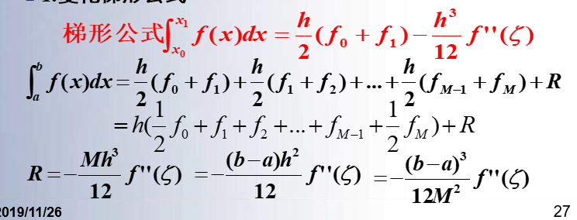

第六章 数值积分
复化梯形求积公式：
这个是开根号
Notes:
对称矩阵二范数为其谱半径

Slide 67
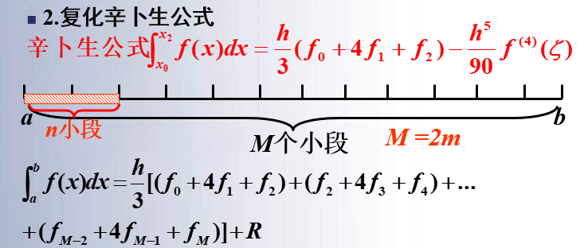


第六章 数值积分
复化辛普森求积公式：
M=2m
Notes:
对称矩阵二范数为其谱半径

Slide 68

第六章 数值积分
复化3/8求积公式：
Notes:
对称矩阵二范数为其谱半径

Slide 69


第六章 数值积分
关于求积节点个数的习题：
Notes:
对称矩阵二范数为其谱半径

Slide 70

第六章 数值积分
计算习题：
Notes:
对称矩阵二范数为其谱半径

Slide 71


第六章 数值积分
龙贝格法：
Notes:
对称矩阵二范数为其谱半径

Slide 72

第六章 数值积分
龙贝格法：
Notes:
对称矩阵二范数为其谱半径

Slide 73

第六章 数值积分
高斯求积公式：
Notes:
对称矩阵二范数为其谱半径

Slide 74

第六章 数值积分
高斯求积公式：
Notes:
对称矩阵二范数为其谱半径

Slide 75


第六章 数值积分
高斯求积公式：
Notes:
对称矩阵二范数为其谱半径

Slide 76
考前复习注意事项与建议
对于ppt中的计算方法与公式，务必做到熟练掌握，最终做到不看公式也能写出计算过程。
若公式理解起来有困难，回到教材或ppt上寻找对应的例题，一步一步亲手计算。
熟练建立在大量应用练习的基础之上。
熟练掌握手中的计算器使用方法，如解方程、解方程组、统计表格功能等等，最终结果可以用计算器进行验证※※
一定根据题目中要求保留小数点后位数或有效数字
高斯消元/克劳特消元/平方根法公式比较繁琐，注意耐心计算

Slide 77
祝大家考试顺利！
数值分析只是刚刚开始/(ㄒoㄒ)/~~
专业课的学习任重而道远！

